Slide 1

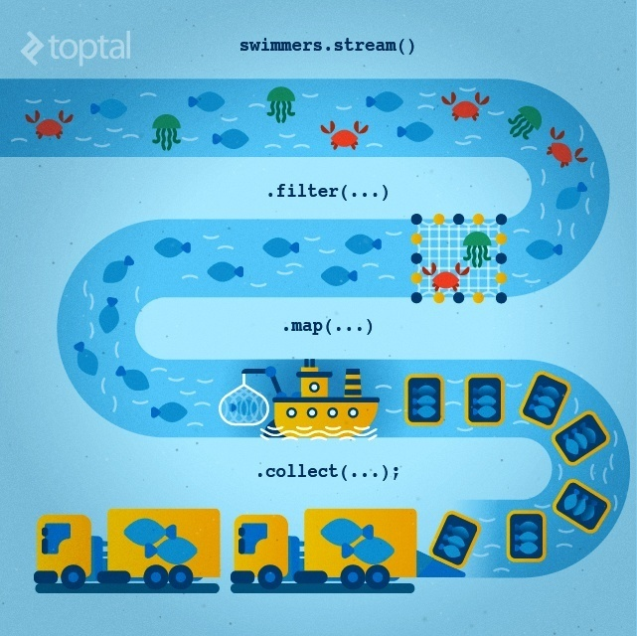

Processamento de Dados com Streams de JAVA
LAMBDAS e STREAMS
EXERCÍCIOS PRÁTICOS – PARTE II

Slide 2
Streams de Java
■ Em alguns dos exercícios seguintes vamos usar a nossa testeBoxGenW(Supplier); para medirmos com mais exactidão (por ter warmup) os tempos de execucão.
public static <R> SimpleEntry<Double,R> testeBoxGenW(Supplier<? extends R> supplier) {
// warmup
for(int = 1 ; i <= 3; i++) supplier.get();
System.gc(); // invoca garbage collector
Crono.start();
R resultado = supplier.get();
Double tempo = Crono.stop();
return new SimpleEntry<Double,R>(tempo, resultado);
}
■ Pontualmente também, devemos utilizar o método memoryUsage(); para verificarmos quanto estamos a usar de heap.
== Valores de Utilização da HEAP [MB] ==
Memória Máxima RT:1820
Total Memory:808
Memória Livre:427
Memória Usada:380

Slide 3
Streams de Java
■ Gama de valores de Data/Tempo das transacções, ou seja, a primeira e a última do ano. Criar os Comparator<LocalDateTime>, Comparator<LocalDate> e Comparator<TransCaixa> por data, que possam vir a ser necessários para comparar TemporalAccessors e TransCaixa. Defini-los como métodos static.
Comparator<LocalDate> compMenorData =
(LocalDate ld1, LocalDate ld2) -> { if(ld1.equals(ld2)) return 0;
else if(ld1.isBefore(ld2)) return -1;
else return 1 ;
};
Comparator<LocalTime> compMenorTime =
(LocalTime lt1, LocalTime lt2) -> { if(lt1.equals(lt2)) return 0;
else if(lt1.isBefore(lt2)) return -1;
else return 1 ;
};
Comparator<TransCaixa> transPorData =
(TransCaixa tc1, TransCaixa tc2) -> { LocalDateTime ldt1 = tc1.getData();
LocalDateTime ldt2 = tc2.getData();
if(ldt1.equals(ldt2)) return 0;
else if(ldt1.isBefore(ldt2)) return -1;
else return 1 ;
};
ldt1.compareTo(ldt2);

Slide 4
Streams de Java
■ Gama de valores de Data/Tempo das transacções, ou seja, a primeira e a última do ano.
// TRANSACÇOES ORDENADAS POR DATA: JAVA7
SortedSet<TransCaixa> transOrdData = new TreeSet<>(transPorData);
transOrdData.addAll(ltc);
out.println(transOrdData.first() + " - " + transOrdData.last());
Trans: T5149207/25/91.1/2017-01-01T00:00 - Trans: T1217566/19/62.88/2017-12-31T23:59
1212.526511 ms
List<TransCaixa> transOrdData2 =
ltc.stream()
.sorted(transPorData)
.collect(toList());
out.println(transOrdData2.get(0) + " - " + transOrdData2.get(transOrdData2.size()-1));
Trans: T5149207/25/91.1/2017-01-01T00:00 - Trans: T1217566/19/62.88/2017-12-31T23:59
888.608125 ms
// COM TreeSet + Comparator de DATAS
Supplier<SortedSet<TransCaixa>> supplyTreeSetTcx = () -> new TreeSet<>(transPorData);
SortedSet<TransCaixa> transOrdData3 = ltc.stream()
.collect(toCollection(supplyTreeSetTcx));
out.println(transOrdData3.first() + " - " + transOrdData3.last());
Trans: T5149207/25/91.1/2017-01-01T00:00 - Trans: T1217566/19/62.88/2017-12-31T23:59
1242.711111 ms

Slide 5
Streams de Java
■ Considerando apenas as primeiras 500 transacções do ano, determinar a sua distribuição por caixas.
Versão 1: Map<String, List<TransCaixa>> Versão2: Map<String, Long> c/ contagem.
Map<String, List<TransCaixa>> tabCxTrans500 =
ltc.stream()
.sorted(transPorData)
.limit(500)
.collect(groupingBy(TransCaixa::getCaixa));
tabCxTrans500.forEach((cx, ltcx) -> out.println("Caixa " + cx + " #Trans: " + ltcx.size()));
Caixa 44 #Trans: 13
Caixa 45 #Trans: 15 857.906436 ms
Caixa 46 #Trans: 8
Map<String, Long> tabNumTransCaixa =
ltc.stream()
.collect(groupingBy(TransCaixa::getCaixa, TreeMap::new, counting()));
tabNumTransCaixa.forEach( (cx, nt) -> out.println("Caixa: " + cx + " --> " + nt));
Caixa: 44 --> 13
Caixa: 45 --> 15 853.230004
Caixa: 46 --> 8

Slide 6
Streams de Java
■ Total facturado por Caixa.
Map<String, Double> tabCaixaValor =
ltc.stream()
.collect(groupingBy(TransCaixa::getCaixa, summingDouble(TransCaixa::getValor)));
tabCaixaValor.forEach( (nc, fact) -> out.println("Caixa: " + nc + " --> " + fact) );
■ Criar um conjunto de pares Caixa-Facturado onde se regista cada facturação por caixa. Criar a classe ParCxTrans e/ou usar a classe SimpleEntry<String,Double>. Depois de criar a lista transformá-la num Map<String,Double> que regista por caixa o total facturado.
Map<String, Double> tabCaixaFact = new HashMap<>();
List<SimpleEntry<String,Double>> listaCaixaFact =
ltc.stream()
.map(t -> new SimpleEntry<String,Double>(t.getCaixa(), t.getValor()))
.collect(toList());
tabCaixaFact = listaCaixaFact.stream()
.collect(groupingBy(p->p.getKey(),
summingDouble(p->p.getValue())));
Map de Lista Caixa-Trans: 97.15882300000001
• Experimentar com TreeMap<>()

Slide 7
Streams de Java
■ Total facturado por dia da semana (usar DayOfWeek e TemporalAccessor).
public static DayOfWeek diaDaSemana(TemporalAccessor tacs) {
try { LocalDate dataRef = LocalDate.from(tacs); }
catch(DateTimeException e) { return null; }
return DayOfWeek.of(tacs.get(DAY_OF_WEEK));
}
Map<DayOfWeek, Double> transPorDiaSemana =
ltc.stream()
.collect(groupingBy(t -> diaDaSemana(t.getData().toLocalDate()),
summingDouble(TransCaixa::getValor))); transPorDiaSemana.forEach((diaSem, fact) -> out.println("Dia: " + diaSem + " --> " + fact));
Dia: THURSDAY --> 7140263.4
Dia: WEDNESDAY --> 7001173.85 68.312373 ms
Dia: MONDAY --> 6956683.38
■ Para uma dada caixa determinar a lista de tempos das transacções em segundos. Definir um método static que para cada transacção converta o seu LocalDateTime em segundos.
public static Long paraSegundos(TemporalAccessor tacs) {
LocalDateTime dataRef = null;
try { dataRef = LocalDateTime.from(tacs); }
catch(DateTimeException e) { return null; }
return dataRef.atZone(ZoneId.systemDefault()).toInstant().getEpochSecond();
}

Slide 8
Streams de Java
• A função que invoca este método e pode ser usada em operações com streams será:
Function<TransCaixa, Long> txToSeconds = t -> {
LocalDateTime lt = t.getData();
return lt.query(Trans_Caixa_Exs::paraSegundos);
};
• Torna-se agora muito simples definir a pipeline.
final String numCaixa = "14";
List<Long> temposEmSecsCx = ltc.stream()
.filter(t -> t.getCaixa().equals(numCaixa))
.sorted(transPorData)
.map(t -> txToSeconds.apply(t))
.collect(toList());
out.println(temposEmSecsCx);
Caixa 14: 76.31652199999999

Slide 9
Streams de Java
■ Para um determinado número de mês (1 a 12) determinar a caixa que mais facturou, devolvendo o resultado como um par (Caixa, Facturado).
Comparator<SimpleEntry<String,Double>> simpleCxValComparatorCresc =
(se1, se2) -> { return - se1.getValue().compareTo(se2.getValue());};
final int mes = 3;
Crono.start();
Optional<SimpleEntry<String,Double>> caixaMaisFact =
ltc.stream()
.filter(t -> t.getData().getMonth().getValue() == mes)
.map(t -> new SimpleEntry<String,Double>(t.getCaixa(),t.getValor()))
.sorted(simpleCxValComparatorCresc)
.findFirst();
out.println("Cx Mais Fact: " + Crono.stop()*1000);
out.println(caixaMaisFact);
Cx Mais Fact: 114.990059
Optional[19=99.99]
ou em alternativa, usar max(Comparator) ou min(Comparator)
Optional<SimpleEntry<String,Double>> caixaMaisFactMax =
ltc.stream()
.filter(t -> t.getData().getMonth().getValue() == mes)
.map(t -> new SimpleEntry<String,Double>(t.getCaixa(),t.getValor()))
.min(simpleCxValComparatorCresc);
Cx Mais Fact Max: 35.298731
Optional[19=99.99]

Slide 10
Streams de Java
■ Criar uma tabela com as estatísticas de facturação por semana do ano.
▶ Função que dada uma LocalDateTime determine o número (1 a 52/53) da semana no ano.
Function<LocalDateTime, Integer> daSemanaAno =
ldtRef -> ldtRef.toLocalDate().get(ALIGNED_WEEK_OF_YEAR);
▶ Método static que dada uma LocalDateTime determine o número (1 a 52/53) da semana no ano.
public static Integer getSemanaAno(TemporalAccessor tacs) {
LocalDate dataRef = null;
try { dataRef = LocalDate.from(tacs); }
catch(DateTimeException e) { return null; }
return dataRef.get(ALIGNED_WEEK_OF_YEAR);
}
▶ Utilização:
LocalDateTime ldTime = LocalDateTime.of(2017, 12, 1, 0, 0, 0);
out.println("Semana do Ano: " + ldTime.get(ALIGNED_WEEK_OF_YEAR)); // get()
out.println("Semana do Ano: " + getSemanaAno(ldTime)); // método
out.println("Semana do Ano: " + ldTime.query(Trans_Caixa_App::getSemanaAno)); // Query
out.println("Semana do Ano: " + daSemanaAno.apply(ldTime)); // Function
Semana do Ano: 48

Slide 11
Streams de Java
// Usando método static
Map<Integer,Double> tabFactSemanaAno =
ltc.stream()
.collect(groupingBy(t -> getSemanaAno(t.getData()),
summingDouble(TransCaixa::getValor))); out.println(tabFactSemanaAno);
// Usando função local -> Testar com função static
Map<Integer,Double> tabFactSemanaAno1 =
ltc.stream()
.collect(groupingBy(t -> daSemanaAno.apply(t.getData()),
summingDouble(TransCaixa::getValor)));
// Usando get() directo
Map<Integer,Double> tabFactSemanaAno2 =
ltc.stream()
.collect(groupingBy(t -> t.getData().get(ALIGNED_WEEK_OF_YEAR),
summingDouble(TransCaixa::getValor)));
SimpleEntry<Double, Map<Integer,Double>> resTeste = testeBoxGenW(codFactSemanaAno);
{1=936109.98, 2=937239.77, 3=956144.38, 4=946868.68, 5=946708.23, 6=946586.36, 7=943752.64, 8=948996.47, 9=1350932.68, 10=939127.84, … 52=944234.51, 53=127758.06}
Tab. Semana Método: 85.648255
Tab. Semana Apply: 73.535173
Tab. Semana Get: 70.92769799999999
Tempo Método Box: 64.41987400000001

Slide 12
Streams de Java
■ Criar uma tabela com as estatísticas de facturação por mês. Usando esta tabela, criar em seguida uma lista de pares Nome do Mês/Nº de transacções.
Map<Integer,DoubleSummaryStatistics> tabStatsFactMes =
ltc.stream()
.collect(groupingBy(t -> t.getData().getMonthValue(),
summarizingDouble(TransCaixa::getValor)));
out.println(tabStatsFactMes);
{1=DoubleSummaryStatistics{count=83804, sum=4187447,170000, min=0,100000, average=49,967152, max=99,990000} ……
▶ Criação da lista de pares a partir do Map<> resultado.
// Lista criada por efeito lateral na expressão lambda !! Evitar usando streams.
List<SimpleEntry<Month,Long>> lstMesNumTx = new ArrayList<>();
tabStatsFactMes.forEach( (mes,statsMes) ->
lstMesNumTx.add(new SimpleEntry<>(Month.of(mes), statsMes.getCount())));
out.println(lstMesNumTx);
[JANUARY=83804, FEBRUARY=83698, MARCH=83701, …
Function<Entry<Integer,DoubleSummaryStatistics>, SimpleEntry<Month,Long>> entryToMonthTx =
e -> new SimpleEntry<Month,Long>(Month.of(e.getKey()), e.getValue().getCount());
Map<Month,Long> tabMesNumTx =
tabStatsFactMes.entrySet().stream()
.map(e -> entryToMonthTx.apply(e))
.collect(toList()));
[JANUARY=83804, FEBRUARY=83698, MARCH=83701,

Slide 13
Streams de Java
■ Criar uma tabela em que a cada Mês se associa o registo da maior transacção desse mês.
BinaryOperator<TransCaixa> txMaiorValor =
(t1,t2) -> t1.getValor() >= t2.getValor() ? t1 : t2;
Map<Integer,TransCaixa> tabMesMaxTrans =
ltc.stream()
.collect(toMap(t -> t.getData().getMonthValue(), Function.identity(), txMaiorValor));
{1=Trans: T1897778/20/99.99/2017-01-26T17:06, 2=Trans: T4772111/17/99.99/2017-02-20T17:49,
47.483354 ms
■ Criar uma tabela em que a cada Mês se associa a data da maior transacção.
Comparator<TransCaixa> txPorValor = (t1,t2) -> (int) (t1.getValor() - t2.getValor());
Map<Integer,LocalDate> tabMesDataMaiorTx =
ltc.stream().collect(groupingBy(t -> t.getData().getMonthValue(),
collectingAndThen(maxBy(txPorValor),
t -> t.get().getData().toLocalDate())));
{1=2017-01-12, 2=2017-02-03, 3=2017-03-21, 4=2017-04-24, 5=2017-05-13,
55.167228

Slide 14
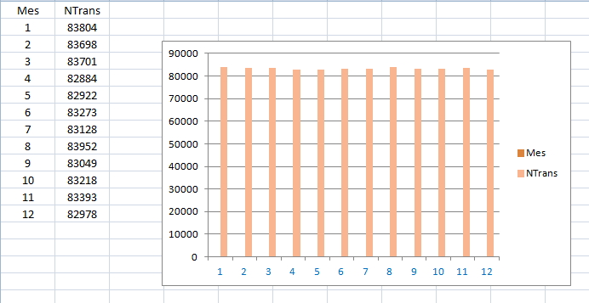
Streams de Java
■ Determinar os pares mês/nº vendas correspondentes ao número de clientes de cada mês, criar um ficheiro CSV e importá-lo em Excel para produzir o respectivo gráfico.
// Tabela mês - nº vendas em CSV
Map<Integer,Long> tabMesNumTrans =
ltc.stream().collect(groupingBy(t -> t.getData().getMonthValue(), counting()));
out.println(tabMesNumTrans);
// Código directo sabendo que apenas temos dados normais.
PrintWriter pwCSV = null;
try { pwCSV = new PrintWriter("tabMesNumTx.csv"); }
catch(IOException e) { out.println(e.getMessage()); }
StringBuilder sb = new StringBuilder();
sb.append("Mes,NTrans"); sb.append("\n");
tabMesNumTrans.forEach( (mes, nmTx) -> { sb.append(mes.toString());
sb.append(",");
sb.append(nmTx.toString());
sb.append("\n"); });
pwCSV.print(sb.toString());
pwCSV.flush(); pwCSV.close();
out.println("CSV: " + Crono.stop()*1000);
CSV: 54.974037

Slide 15
Streams de Java
■ Compara as facturações totais antes e depois da hora H dada. Em seguida compara o nº total de vendas antes e depois dessa mesma hora.
// Compara as facturações totais antes e depois da hora H dada
Function<Integer,Predicate<TransCaixa>> predTxDepoisDeHora =
h -> t -> t.getData().getHour() > h;
final int hora = 16;
Map<Boolean,Double> tabFactSplitHora =
ltc.stream()
.collect(partitioningBy(predTxDepoisDeHora.apply(hora),
summingDouble(TransCaixa::getValor)));
out.println(Crono.stop()*1000);
out.println(tabFactSplitHora);
45.755199000000005
{false=3.545253572E7, true=1.457432774E7}
// Compara nº de vendas antes e depois da hora H dada
Map<Boolean,Long> tabTransSplitHora =
ltc.stream()
.collect(partitioningBy(predTxDepoisDeHora.apply(hora), counting()));
out.println(Crono.stop()*1000);
out.println(tabTransSplitHora);
87.503796 ???
{false=708475, true=291525}

Slide 16
Streams de Java
■ Criar uma tabela contendo todas as transacções catalogadas por Mês, Dia, Hora efectivos, ou seja, para os quais tenha havido transacções. Fazer o mesmo para o nº de transacções. Codificar em seguida um método que para dados mês, dia e hora determine o valor total facturado.
Map<Month, Map<Integer, Map<Integer, List<TransCaixa>>>> mapaTxPorMDH =
ltc.stream()
.collect(groupingBy(t -> t.getData().getMonth(),
groupingBy(t -> t.getData().getDayOfMonth(),
groupingBy(t -> t.getData().getHour()))));
out.println(Crono.stop()*1000);
Crono.start();
out.println(mapaTxPorMDH);
out.println(Crono.stop());
170.640869 ms
18.515249418 s
Map<Month, Map<Integer, Map<Integer, Long>>> mapaNumTxPorMDH =
ltc.stream()
.collect(groupingBy(t -> t.getData().getMonth(),
groupingBy(t -> t.getData().getDayOfMonth(),
groupingBy(t -> t.getData().getHour(), counting()))));
out.println(Crono.stop()*1000);
Crono.start();
out.println(mapaNumTxPorMDH);
out.println(Crono.stop());
159.817036 ms
9.725014202 s

Slide 17
Streams de Java
■ Para a caixa X determinar as diferenças de tempos entre transacções.
Function<TransCaixa, Long> txToSeconds = t -> {
LocalDateTime lt = t.getData();
return lt.query(Trans_Caixa_App::paraSegundos);
};
Comparator<TransCaixa> transPorData =
(TransCaixa tc1, TransCaixa tc2) -> { LocalDateTime ldt1 = tc1.getData();
LocalDateTime ldt2 = tc2.getData();
if(ldt1.equals(ldt2)) return 0;
else if(ldt1.isBefore(ldt2)) return -1; else return 1 ;
};
Auxiliares
❶ Lista com os instantes de atendimento em segundos.
final String numCaixa = "14";
List<Long> temposEmSecsCx = ltc.stream()
.filter(t -> t.getCaixa().equals(numCaixa))
.sorted(transPorData)
.map(t -> txToSeconds.apply(t))
.collect(toList());

Slide 18
Streams de Java
❷ Lista com as diferenças de tempos entre os instantes de atendimento.
List<Long> difsTempo =
IntStream.range(1, temposEmSecsCx.size())
.mapToObj(i -> new SimpleEntry<Long, Long>(temposEmSecsCx.get(i-1),
temposEmSecsCx.get(i)))
.map( (SimpleEntry<Long, Long> par) -> par.getValue() - par.getKey() )
.collect(toList());
out.println(difsTempo);
[1020, 1200, 780, 5520, 3000, 120, 480, 2340, 420, 0, …
❸ Tempo total da caixa nº X “sem transacções” no dia indicado.
Long totCxParadaDia =
IntStream.range(1, temposEmSecsCxDia.size())
.mapToObj(i -> new SimpleEntry<Long, Long>(temposEmSecsCxDia.get(i-1),
temposEmSecsCxDia.get(i)))
.map( (SimpleEntry<Long, Long> par) -> par.getValue() - par.getKey() )
.mapToLong(d -> (long) d)
.sum();
out.println("Tempo de paragem em " + ldt + " " + Duration.of(totCxParadaDia, SECONDS));
Tempo de paragem em 2017-03-01 PT22H11M

Slide 19
Streams de Java
■ Calcular as facturações das 4 semanas de Dezembro.
 Solução simples mas que não compila. Mas serve de exemplo sobre variáveis e lambdas.
LocalDate ld = LocalDate.of(2017,12,1);
LocalDate primDiaSemDez = ld.with(firstInMonth(MONDAY));
LocalDate ultDiaSemDez = primDiaSemDez.plus(6, DAYS);
//t -> entreDatas.apply(data1, data2).test(t)
BiFunction<LocalDate, LocalDate, Predicate<TransCaixa>> entreDatas =
(dtMin, dtMax) -> t -> !(t.getData().toLocalDate().isAfter(dtMax) ||
t.getData().toLocalDate().isBefore(dtMax));
long[] factSemanaDez = new long[4];
for(int semana = 1; semana <= 4; semana++) {
factSemanaDez[semana-1] =
ltc.stream().filter(t -> entreDatas.apply(primDiaSemDez,ultDiaSemDez).test(t)).count();
primDiaSemDez = primDiaSemDez.with(next(MONDAY));
ultDiaSemDez = primDiaSemDez.plus(6, DAYS); // se > 31/12/2017 não interessa
}
☑ Variáveis usadas em lambdas devem ser final ou effectively final, logo imutáveis.
Exception in thread "main" java.lang.RuntimeException: Uncompilable source code - local variables referenced from a lambda expression must be final or effectively final

Slide 20
Streams de Java
▶ Vamos criar duas listas com as datas necessárias.
List<LocalDate> inicioDiaSemDez = new ArrayList<>();
List<LocalDate> fimDiaSemDez = new ArrayList<>();
inicioDiaSemDez.add(primDiaSemDez);
fimDiaSemDez.add(ultDiaSemDez);
for(int semana = 1; semana <= 3; semana++) {
primDiaSemDez = primDiaSemDez.with(next(MONDAY));
inicioDiaSemDez.add(primDiaSemDez);
fimDiaSemDez.add(primDiaSemDez.plus(6, DAYS));
}
[2017-12-04, 2017-12-11, 2017-12-18, 2017-12-25]
[2017-12-10, 2017-12-17, 2017-12-24, 2017-12-31]
▶ E usá-las na pipeline.
double factSem1 =
ltc.stream()
.filter(t -> entreDatas.apply(inicioDiaSemDez.get(0),fimDiaSemDez.get(0)).test(t))
.collect(summingDouble(TransCaixa::getValor));
out.println("Fact. Sem1: " + factSem1);
Fact. Sem1: 135252.12
☑ Impossível fazer um for(int i = 0; i <= 3; i++) porque i não é final e get(i) daria erro !

Slide 21
Streams de Java
■ Determinar as médias de facturação entre as primeiras e as últimas 1000 transacções do ano.
Double mediaFirst1000 =
ltc.stream()
.limit(1000)
.mapToDouble(TransCaixa::getValor)
.average().orElse(0.0);
out.println("Media prim. 1000: " + mediaFirst1000);
Media prim. 1000: 51.76482 2.484015 ms
final int numTrans = ltc.size();
long last1000 = ltc.stream()
.skip(numTrans-1000)
.mapToDouble(TransCaixa::getValor)
.count();
out.println("Tam. Stream: " + last1000);
Tam. Stream: 1000
Double mediaLast1000 = ltc.stream()
.skip(numTrans-1000)
.mapToDouble(TransCaixa::getValor)
.average().orElse(0.0);
out.println("Média últimas 1000: " + mediaLast1000);
Média últimos 1000: 49.58046 29.177893 ms

Slide 22

Streams de Java
■ STREAM DEBUGGING
❶ Usar peek() que é o equivalente para streams ao printf() ou println(), etc.
auxiliar
public static void streamLog (Object... objects) {
String txt = "" + LocalTime.now();
for (Object object : objects) txt = txt + " -> " + object.toString();
out.println(txt);
}
DoubleStream ds = ltc.stream()
.limit(5)
.peek(i -> streamLog("Elemento:", i))
.mapToDouble(TransCaixa::getValor)
.peek(i -> streamLog("Depois de map:", i)); // não tem operação terminal !!
streamLog("Vai invocar count() e iniciar o processamento!");
streamLog("Contador = ", ds.count());
Resultado da execução do código

Slide 23
Streams de Java
12:31:37.414 -> Vai invocar count() e iniciar o processamento!
12:31:37.421 -> Elemento: -> Trans: T7187167/2/74.74/2017-07-04T01:44
12:31:37.421 -> Depois de map: -> 74.74
12:31:37.421 -> Elemento: -> Trans: T4809482/31/90.92/2017-10-26T03:40
12:31:37.421 -> Depois de map: -> 90.92
12:31:37.421 -> Elemento: -> Trans: T8910131/16/42.63/2017-06-06T14:49
12:31:37.421 -> Depois de map: -> 42.63
12:31:37.421 -> Elemento: -> Trans: T4714482/42/94.74/2017-05-18T05:09
12:31:37.421 -> Depois de map: -> 94.74
12:31:37.421 -> Elemento: -> Trans: T1313024/40/23.24/2017-07-11T12:45
12:31:37.421 -> Depois de map: -> 23.24
12:31:37.421 -> Contador -> 5
Material para fazer o debugging
☑ É sempre possível fazer apenas o debugging de partes críticas da pipeline.

Slide 24
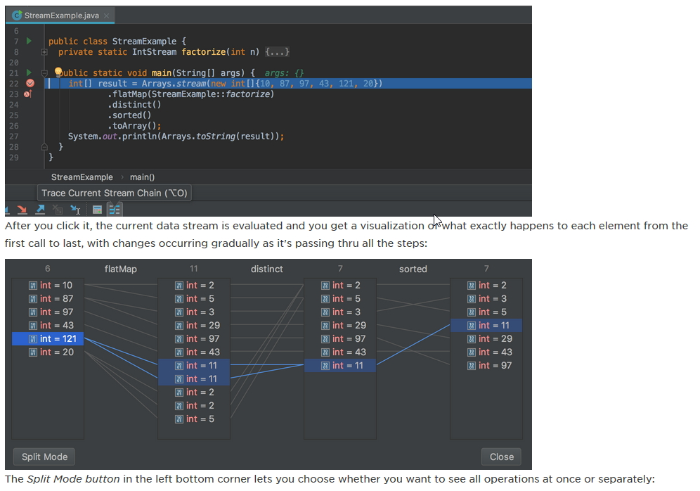

Streams de Java
❷ Usar um plugin de debugging num dado IDE.
IntelliJ IDEA
☑ É uma ferramenta muito interessante.

Slide 25
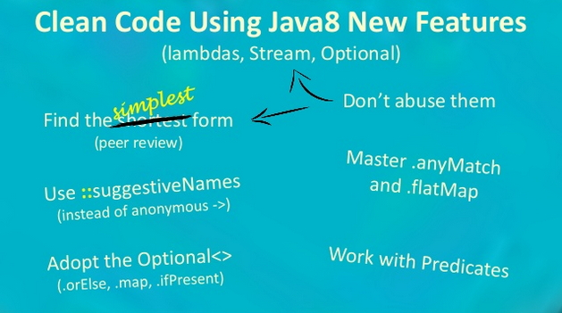
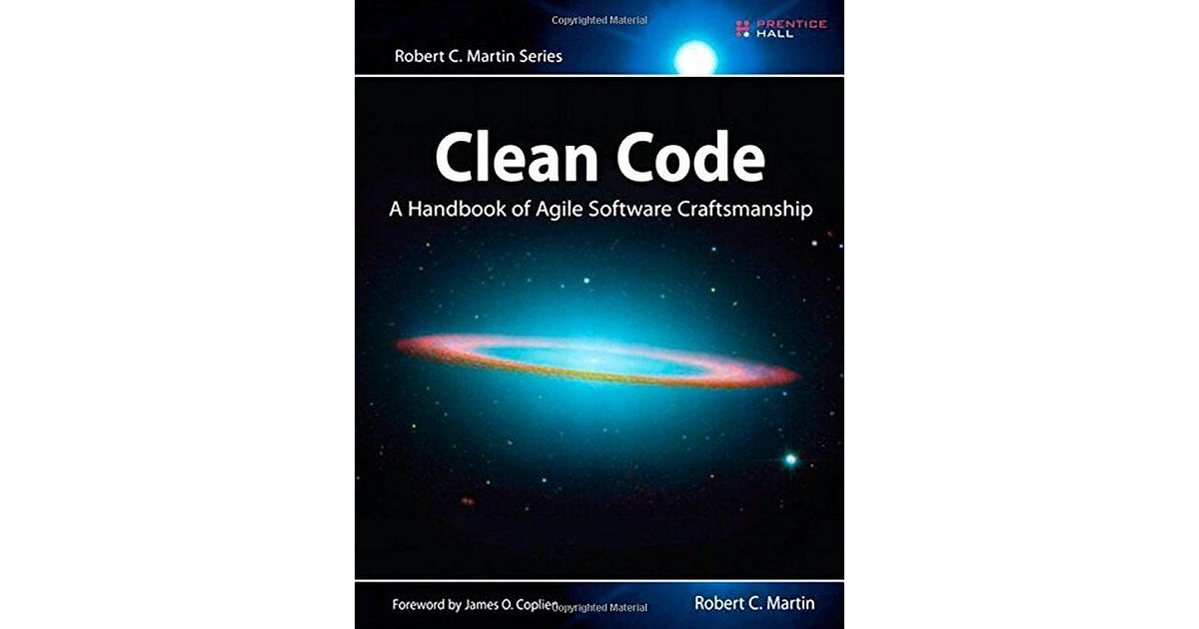

Stream<T>
■ CLEAN CODE Figura que sintetiza todas as minhas ideias sobre como programar “clean code” com streams e lambdas e que contém algumas das directivas fundamentais.
https://pt.slideshare.net/VictorRentea/the-art-of-clean-code
https://pt.slideshare.net/VictorRentea/clean-lambdas-streams-in-java8

Slide 26
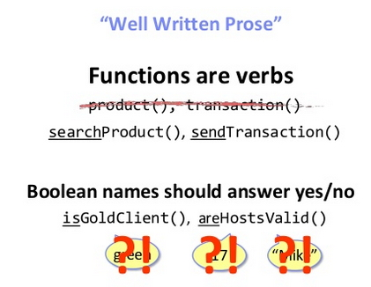
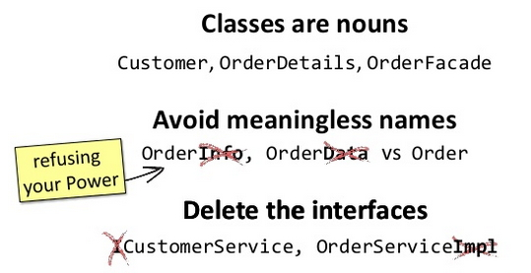
Streams de Java
■ CLEAN CODE PORQUÊ ?
☑ Custos de software: 80% são custos de manutenção de código;
☑ Pequenas regras => imensos ganhos;

Slide 27
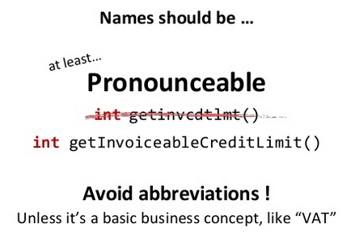
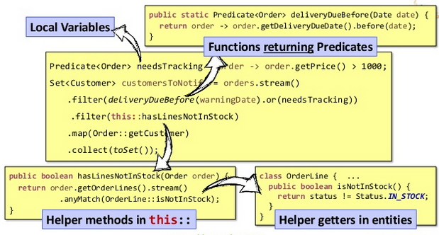
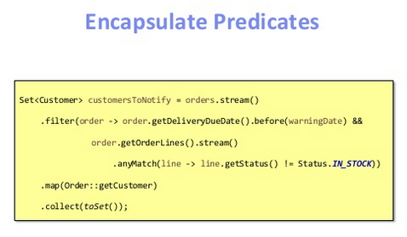

Streams de Java

